Slide 1

ĐẠI HỌC QUỐC GIA TP. HỒ CHÍ MINH TRƯỜNG ĐẠI HỌC CÔNG NGHỆ THÔNG TIN
DS300
HỆ KHUYẾN NGHỊ
KHUYẾN NGHỊ
DỰA TRÊN NỘI DUNG
(Content based Recommendation System)
Giảng viên: ThS. Nguyễn Văn Kiệt
CN. Huỳnh Văn Tín
Bộ môn Khoa học Dữ liệu
Khoa Khoa học và Kỹ thuật Thông tin
UIT, VNU-HCM
Java Technology
‹#›
Notes:
‹#›

Slide 2
Nội dung
Cải tiến không gian vector
Phương pháp phân loại văn bản đơn giản
Phương pháp đơn giản: K lân cận gần nhất
Phương pháp Rocchio
UIT, VNU-HCM
Java Technology
‹#›
Notes:
‹#›

Slide 3
Cải tiến không gian vector – Word Embedding
Word Embedding là gì ?
Word Embedding là một không gian vector dùng để biểu diễn dữ liệu có khả năng miêu tả được mối liên hệ, sự tương đồng về mặt ngữ nghĩa, văn cảnh(context) của dữ liệu.
Không gian này bao gồm nhiều chiều, các từ trong không gian đó mà có cùng văn cảnh hoặc ngữ nghĩa sẽ có vị trí gần nhau.
UIT, VNU-HCM
Java Technology
‹#›
Notes:
‹#›

Slide 4
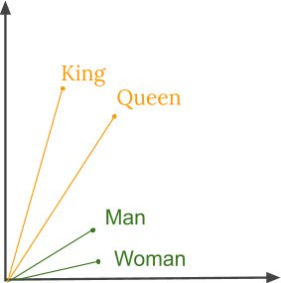
Cải tiến không gian vector – Word Embedding
Word Embedding là gì ?
UIT, VNU-HCM
Java Technology
‹#›
Notes:
‹#›

Slide 5
Cải tiến không gian vector – Word Embedding
Tại sai chúng ta cần Word Embedding?
Ví dụ: Document1, Document2. Sử dụng boolean vector biểu diễn
Sau khi tiền xử lý:
D1 = {trí_tuệ_nhân_tạo, ai, cuộc_đua, gã_khổng_lồ, amazon, google, facebook}
D2 = {nhân_lực, cntt, ai, khan_hiếm}
🡪 Từ điển = {trí_tuệ_nhân_tạo, ai, cuộc_đua, gã_khổng_lồ, amazon, google, facebook, nhân_lực, cntt, khan_hiếm}
D1 = {1, 1, 1, 1, 1, 1, 1, 0, 0, 0}
D2 = {0, 1, 0, 0, 0, 0, 0, 1, 1, 1}
UIT, VNU-HCM
Java Technology
‹#›
Notes:
‹#›

Slide 6
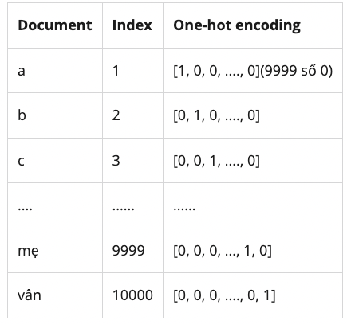
Cải tiến không gian vector – Word Embedding
Tại sai chúng ta cần Word Embedding?
UIT, VNU-HCM
Java Technology
‹#›
Notes:
‹#›

Slide 7
Cải tiến không gian vector – Word Embedding
Chi phí tính toán lớn: data 100 từ lên 10000 từ thì không gian trở nên rất lớn.
Mang ít giá trị thông tin: Các vector hầu như toàn số 0. Không thể biểu diễn vị trí
Độ khái quát yếu: Ví dụ ta có ba từ cùng chỉ người mẹ: mẹ, má, bầm. Không thể khái quát chung ba từ này dù có chung nghĩa.
UIT, VNU-HCM
Java Technology
‹#›
Notes:
‹#›

Slide 8
Cải tiến không gian vector – Word Embedding
TF_IDF
TF là tần suất xuất hiện của một từ trong data
IDF là một hệ số giúp làm giảm trọng số của những từ hay xuất hiện trong data
TF-IDF phương pháp này có thể giảm bớt trọng số của những từ xuất hiện nhiều nhưng lại không có nhiều thông tin.
UIT, VNU-HCM
Java Technology
‹#›
Notes:
‹#›

Slide 9
Cải tiến không gian vector – Word Embedding
Word2Vec:
Là một công cụ được phát minh để giải quyết vấn đề trên.
Nó biểu diễn mỗi từ bằng một vector có độ dài cố định và những vector này biểu thị tốt hơn độ tương tự ngữ nghĩa giữa các từ.
Word2Vec gồm hai mô hình:
Túi từ liên tục (continuous bag of words – CBOW) [Mikilov et al., 2013a]
skip-gam [Mikilov et al., 2013b]
UIT, VNU-HCM
Java Technology
‹#›
Notes:
‹#›

Slide 10
Cải tiến không gian vector – Word Embedding
Túi từ liên tục (continuous bag of words – CBOW)
Phương pháp này lấy đầu vào là một hoặc nhiều từ context word và cố gắng dự đoán output từ đầu ra
Ví dụ ta có một câu tiếng anh như sau : "I love you". Ta có: - Input context word : love - Output target word: you
UIT, VNU-HCM
Java Technology
‹#›
Notes:
‹#›

Slide 11
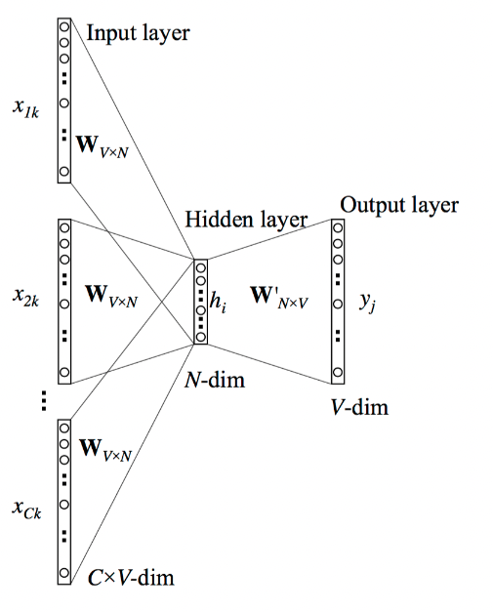
Cải tiến không gian vector – Word Embedding
CBOW
UIT, VNU-HCM
Java Technology
‹#›
Notes:
‹#›

Slide 12
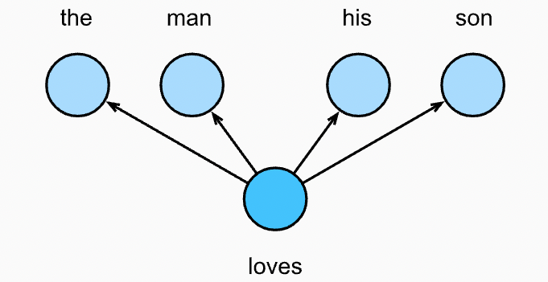
Cải tiến không gian vector – Word Embedding
Skip-gam
Sử dụng input là target word và cố gắng dự đoán ra các từ hàng xóm của nó.
Ví dụ: The man loves his son
UIT, VNU-HCM
Java Technology
‹#›
Notes:
‹#›

Slide 13
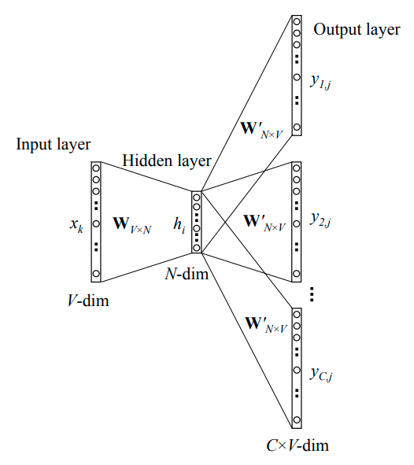
Cải tiến không gian vector – Word Embedding
Skip-gam
UIT, VNU-HCM
Java Technology
‹#›
Notes:
‹#›

Slide 14
Word2Vec với bài toán Recommender System
Một số cách tiếp cận khi sử dụng Word Embedding cho bài toánRecommender System:
Fuzzy Search: Giả sử khi bạn google, bạn search: tà liệu về recommenderrr system cho newbiee, rõ ràng là bạn gõ sai từ nhưng google sẽ tự động gợi ý với câu đúng: tài liệu về recommender system cho newbie.
Word Similarity hoặc Document Similarity: Sử dụng các mô hình liên quan đến Word Embedding hoặc Document Embedding để xử lí các task cụ thể. Với word thì có khá nhiều các mô hình như: Word2Vec (CBOW, skip-gram), Glove, FastText, ... sử dụng như là bộ Pre-train Word Embedding để tính toán mức độ tương đồng hoặc đầu vào ban đầu cho các bài toán sử dụng mạng NN.
UIT, VNU-HCM
Java Technology
‹#›
Notes:
‹#›

Slide 15


Phân loại văn bản
Phân loại văn bản: là quá trình phân các tài liệu văn bản thành hai hay nhiều loại.
Phân loại văn bản là một phương pháp được sử dụng trong hệ khuyến nghị dựa trên nội dung.
Phân loại văn bản là một bài toán học giám sát (supervised learning) trong học máy. Nội dung của văn bản đã được gán nhãn, và được sử dụng để thực hiện phân loại.
?
Like or Dislike
UIT, VNU-HCM
Java Technology
‹#›
Notes:
Một cách khác để quyết định liệu một tài liệu có được người dùng quan tâm hay không là xem vấn đề như một nhiệm vụ phân loại, trong đó các lớp có thể là “thích” và “không thích”.
Một khi nhiệm vụ đề xuất dựa trên nội dung đã được hình thành như một vấn đề phân loại, về nguyên tắc, các kỹ thuật học máy tiêu chuẩn (có giám sát) khác nhau có thể được áp dụng để một hệ thống thông minh có thể tự động quyết định liệu người dùng có quan tâm đến một tài liệu nhất định hay không. Học có giám sát có nghĩa là thuật toán dựa vào sự tồn tại của dữ liệu huấn luyện, trong trường hợp của chúng ta là một tập hợp các cặp lớp tài liệu (được gắn nhãn thủ công).
‹#›

Slide 16
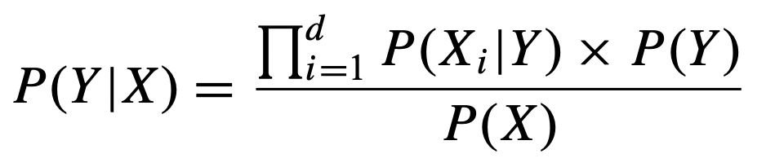
Mô hình dựa trên xác suất
Naive Bayes là một thuật toán phân lớp được mô hình hoá dựa trên định lý Bayes trong xác suất thống kê.
P(Y|X): Xác suất xảy ra Y với điều kiện là X
P(X|Y): Xác suất của đặc trưng X khi biết Y
P(Y): Xác suất của lớp Y
P(X): xác suất của đặc trưng X
Vì P (X) là một giá trị không đổi, chúng ta có thể bỏ qua nó trong các phép tính của mình. P
UIT, VNU-HCM
Java Technology
‹#›
Notes:
Các phương pháp phân loại nổi bật nhất được phát triển trong các hệ thống phân loại văn bản ban đầu là các phương pháp phân loại theo xác suất. Những cách tiếp cận này dựa trên giả định ngây thơ của Bayes về tính độc lập có điều kiện và cũng đã được triển khai thành công ở những người giới thiệu dựa trên nội dung
‹#›

Slide 17
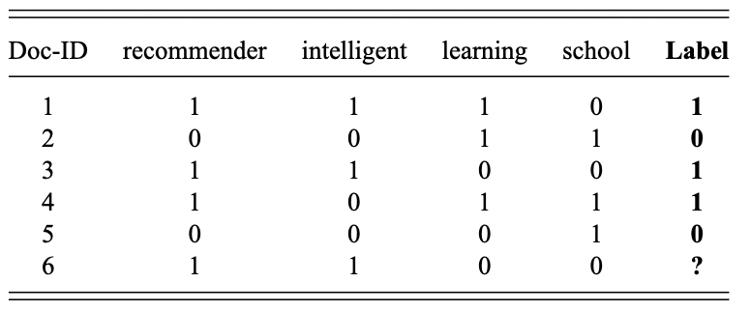
Mô hình dựa trên xác suất
Ví dụ:
UIT, VNU-HCM
Java Technology
‹#›
Notes:
Các phương pháp phân loại nổi bật nhất được phát triển trong các hệ thống phân loại văn bản ban đầu là các phương pháp phân loại theo xác suất. Những cách tiếp cận này dựa trên giả định ngây thơ của Bayes về tính độc lập có điều kiện và cũng đã được triển khai thành công ở những người giới thiệu dựa trên nội dung
‹#›

Slide 18
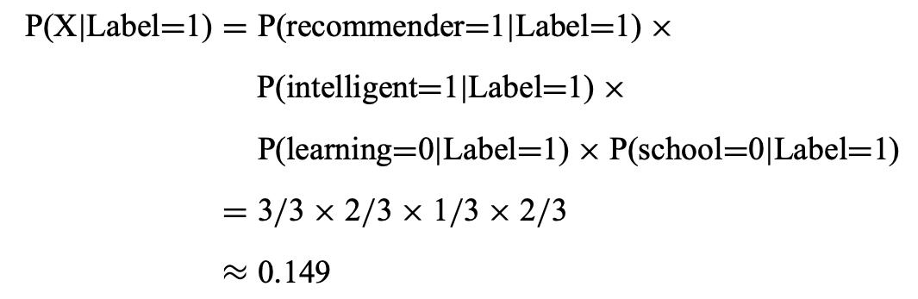
Mô hình dựa trên xác suất
Ví dụ:
P(Label =1) = 3/5
P(Label =1|Doc-ID = 6) = 0.149*3/5 = 0.0894
UIT, VNU-HCM
Java Technology
‹#›
Notes:
Các phương pháp phân loại nổi bật nhất được phát triển trong các hệ thống phân loại văn bản ban đầu là các phương pháp phân loại theo xác suất. Những cách tiếp cận này dựa trên giả định ngây thơ của Bayes về tính độc lập có điều kiện và cũng đã được triển khai thành công ở những người giới thiệu dựa trên nội dung
‹#›

Slide 19
Mô hình dựa trên xác suất
Ví dụ:
P(Label = 0|Doc-ID = 6) = ?
🡪 Kết luận?
UIT, VNU-HCM
Java Technology
‹#›
Notes:
Các phương pháp phân loại nổi bật nhất được phát triển trong các hệ thống phân loại văn bản ban đầu là các phương pháp phân loại theo xác suất. Những cách tiếp cận này dựa trên giả định ngây thơ của Bayes về tính độc lập có điều kiện và cũng đã được triển khai thành công ở những người giới thiệu dựa trên nội dung
‹#›

Slide 20
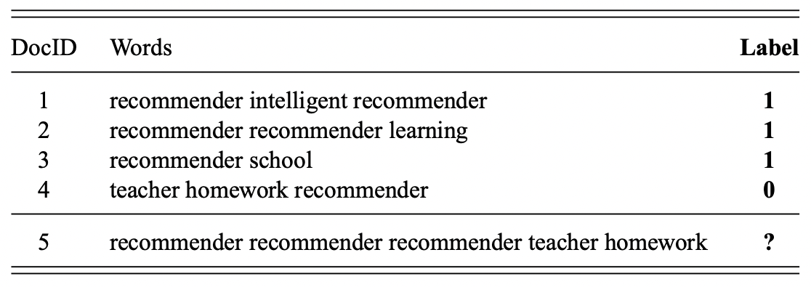
Mô hình dựa trên xác suất
Với trường hợp các đặc trưng là văn bản
UIT, VNU-HCM
Java Technology
‹#›
Notes:
Các phương pháp phân loại nổi bật nhất được phát triển trong các hệ thống phân loại văn bản ban đầu là các phương pháp phân loại theo xác suất. Những cách tiếp cận này dựa trên giả định ngây thơ của Bayes về tính độc lập có điều kiện và cũng đã được triển khai thành công ở những người giới thiệu dựa trên nội dung
‹#›

Slide 21
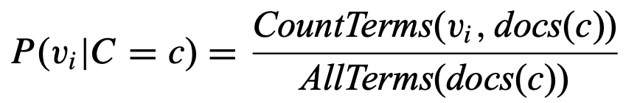
Mô hình dựa trên xác suất
Với trường hợp các đặc trưng X là văn bản
X bây giờ là chuỗi bao gồm các ký tự v khác nhau.
- CountTerms(v_{i}, docs(c)):Trả về số lần xuất hiện của từ v_{i} trong các tài liệu có nhãn c.
- AllTerms(docs(c)): Trả về số lượng tất cả các từ trong các tài liệu c này.
UIT, VNU-HCM
Java Technology
‹#›
Notes:
Các phương pháp phân loại nổi bật nhất được phát triển trong các hệ thống phân loại văn bản ban đầu là các phương pháp phân loại theo xác suất. Những cách tiếp cận này dựa trên giả định ngây thơ của Bayes về tính độc lập có điều kiện và cũng đã được triển khai thành công ở những người giới thiệu dựa trên nội dung
‹#›

Slide 22
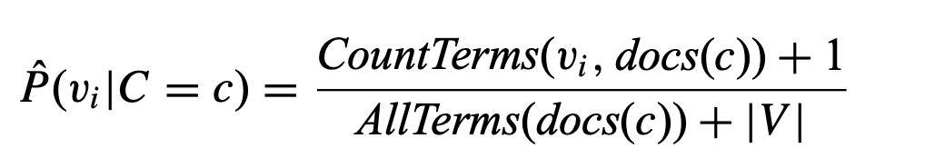
Mô hình dựa trên xác suất
X bây giờ là chuỗi bao gồm các ký tự v khác nhau.
Làm min
+1
V là tập từ vựng, các từ có trong tất cả các lớp
UIT, VNU-HCM
Java Technology
‹#›
Notes:
Các phương pháp phân loại nổi bật nhất được phát triển trong các hệ thống phân loại văn bản ban đầu là các phương pháp phân loại theo xác suất. Những cách tiếp cận này dựa trên giả định ngây thơ của Bayes về tính độc lập có điều kiện và cũng đã được triển khai thành công ở những người giới thiệu dựa trên nội dung
‹#›

Slide 23
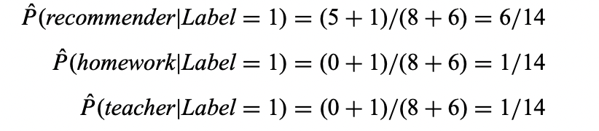
Mô hình dựa trên xác suất
UIT, VNU-HCM
Java Technology
‹#›
Notes:
Các phương pháp phân loại nổi bật nhất được phát triển trong các hệ thống phân loại văn bản ban đầu là các phương pháp phân loại theo xác suất. Những cách tiếp cận này dựa trên giả định ngây thơ của Bayes về tính độc lập có điều kiện và cũng đã được triển khai thành công ở những người giới thiệu dựa trên nội dung
‹#›

Slide 24

Mô hình dựa trên xác suất
?
🡪Kết luận
UIT, VNU-HCM
Java Technology
‹#›
Notes:
Các phương pháp phân loại nổi bật nhất được phát triển trong các hệ thống phân loại văn bản ban đầu là các phương pháp phân loại theo xác suất. Những cách tiếp cận này dựa trên giả định ngây thơ của Bayes về tính độc lập có điều kiện và cũng đã được triển khai thành công ở những người giới thiệu dựa trên nội dung
‹#›

Slide 25
Q&A
UIT, VNU-HCM
Java Technology
‹#›

Slide 26
Thank you!
UIT, VNU-HCM
Java Technology
‹#›

